Slide 1
第四章 建筑构造
学习建筑构造的目的、意义
建筑构造是一门研究建筑物各部分的构造原理和构造方法的学科，是建筑设计不可分割的一部分。主要任务是根据建筑的功能要求，材料供应和施工条件，提供合理经济的构造方案，做为建筑设计中解决技术问题及进行施工图设计的依据。

Slide 2
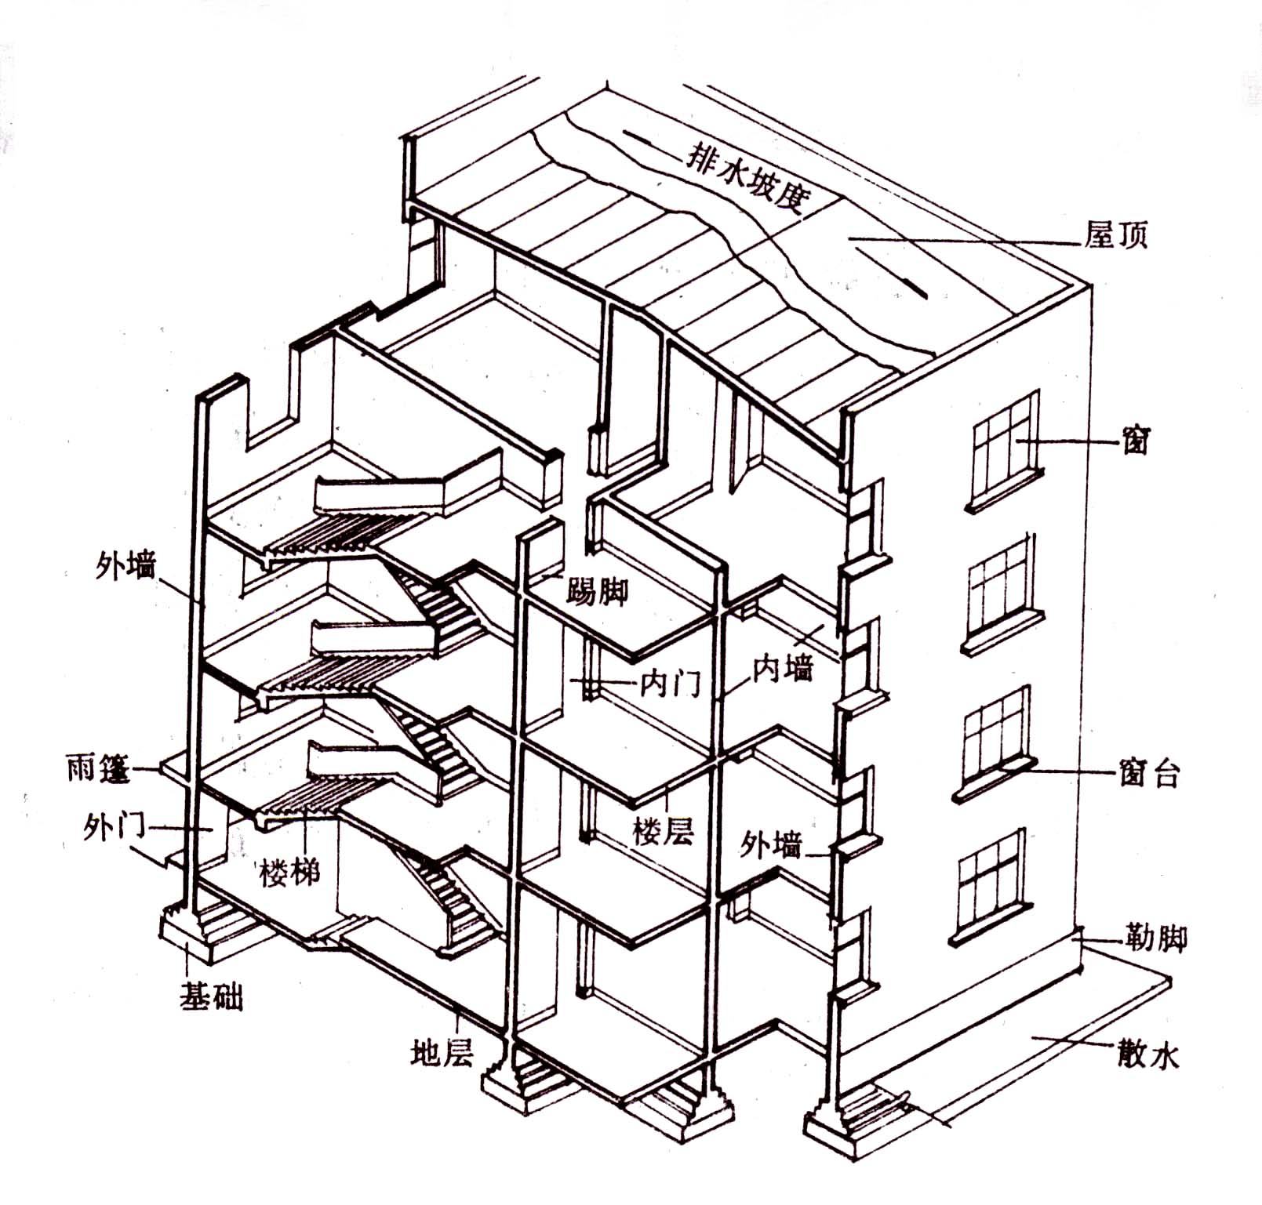
1、建筑物的构造组成及作用
六大基本组成：
基础
墙或柱
楼板层和地层
楼梯
屋顶
门窗

Slide 3
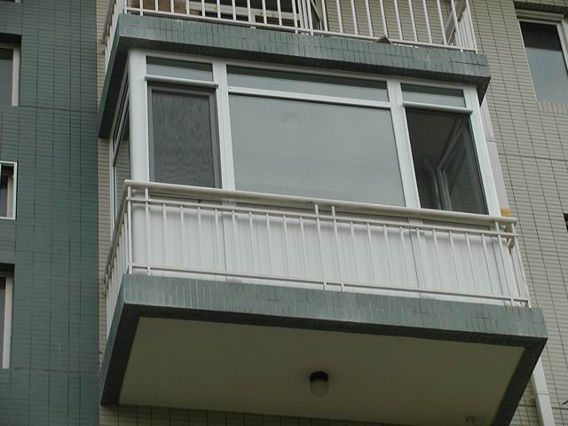
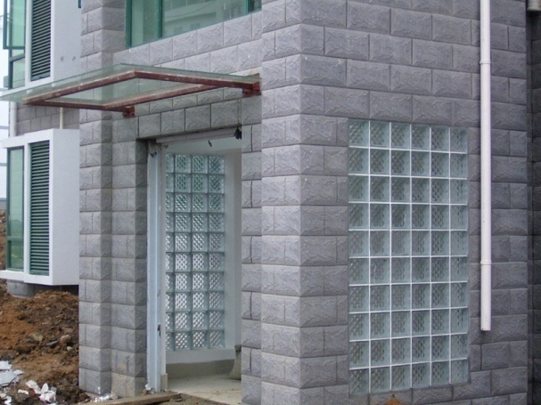
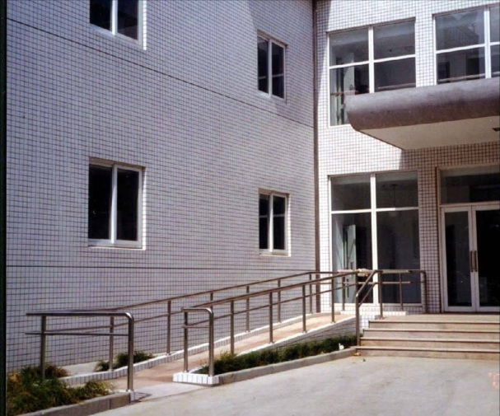
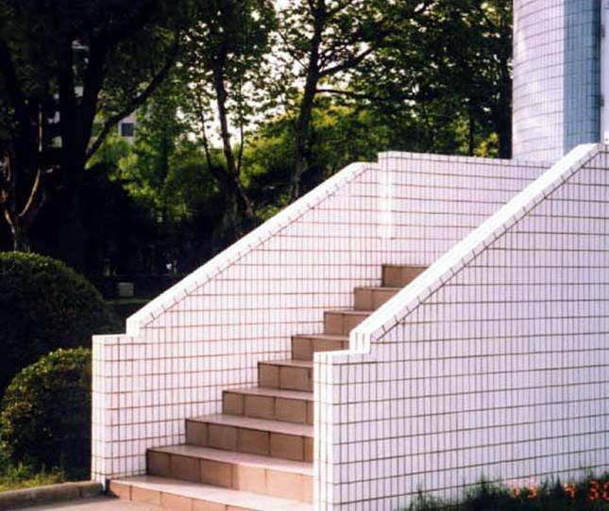
特有构配件：
阳台、坡道、雨篷、烟囱、台阶、垃圾井、花池等。

Slide 4
2、影响建筑构造的因素
外界环境因素的影响：
外力作用的影响—决定构件的尺度与用料
自然气候的影响—防潮、防水、保温、隔热措施
各种人为因素的影响-隔振、防腐、防火、隔声
物质技术条件的影响：
经济条件的影响：

Slide 5
二、建筑构造（之一）——基础与地基
1、地基与基础的概念
地基：基础下面的土层，承受由基础传来的全部荷载。地基的分为天然地基和人工地基。
基础：建筑物的组成部分，直接承受建筑物的荷载，并把它传到地基上。

Slide 6
二、建筑构造（一）——基础与地基
对地基与基础的设计要求
地基：
a、强度要求
b、变形的要求
c、稳定性的要求
基础：
a、能承受建筑的全部荷载，并把它均匀传递到地基上去
b、防潮、防冻、耐腐蚀

Slide 7
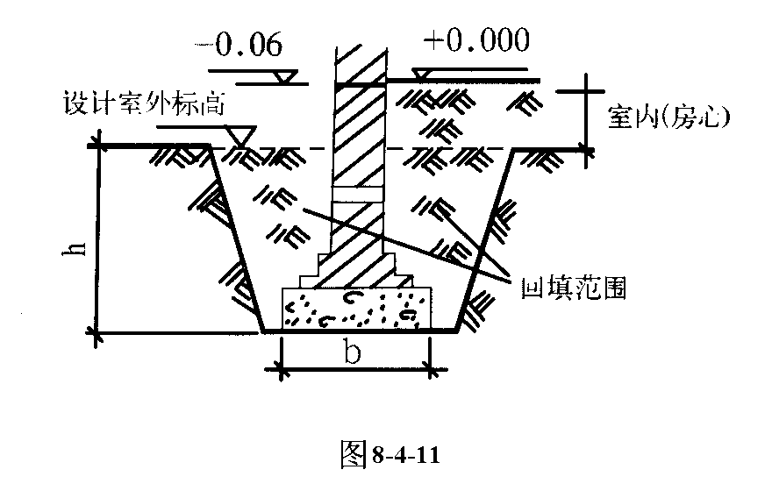
二、建筑构造（一）——基础与地基
2、基础的埋置深度
基础埋深：室外地坪到基础底面的垂直距离h。

Slide 8
二、建筑构造（一）——基础与地基
2、基础的埋置深度
影响基础埋深的因素：
      地基土层构造的影响；
      地下水位的影响；
      土的冻结深度的影响；
      相邻建筑物基础的影响

Slide 9
二、建筑构造（一）——基础与地基
3、基础的类型与构造
按基础所用材料及受力特点分类
（1）刚性基础 砖基础
石基础
素混凝土基础
（2）柔性基础 钢筋混凝土基础

Slide 10
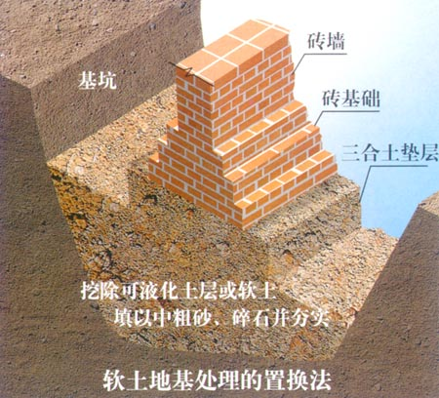

Slide 11
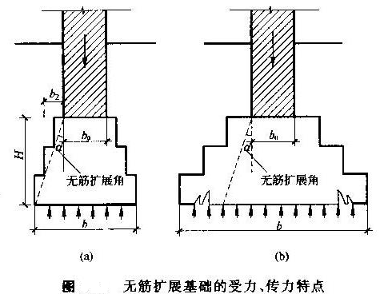

Slide 12
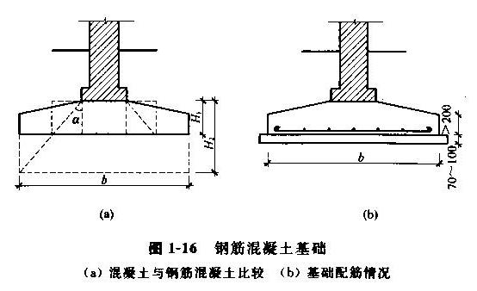

Slide 13
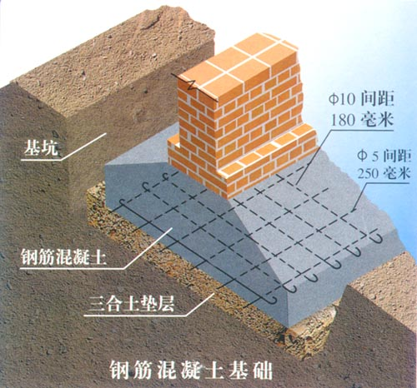

Slide 14
条形基础的构造要求比较
 | 刚性基础 （砖、石、灰土类） | 柔性基础 （钢筋混凝土）
适用条件 | 墙体下基础 上部荷载较小，地基承载力较高 | 墙体下基础 上部荷载大，地基承载力较差
结构形式 | 采用大放脚形式 | 剖面多采用矩形、阶梯形或扁锥形；
构造要求 | 放脚时，基础断面宽高比应满足刚性角要求。 | 基础内底部双向配筋，断面不受刚性角限制。 基础边缘高度不小200mm。 一般需做70~100mm的素混凝土垫层，防止钢筋锈蚀。
材质要求 | 砖基础：砖标号不宜低于M10，砂浆不宜低于M5 | 基础混凝土不低于C20，垫层混凝土位C10。

Slide 15
二、建筑构造（一）——基础与地基
3、基础的类型与构造
按基础的构造形式分类：
  （墙下）条形基础
  （柱下）独立基础
  联合基础
  井格式基础
  满堂基础 （筏片基础）
  箱形基础
  d. 桩基础

Slide 16
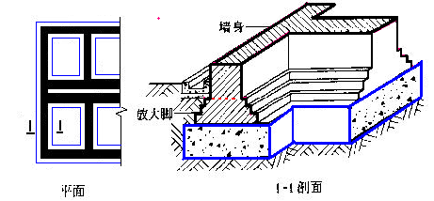
（墙下）条形基础
条形基础是墙体下基础的主要形式，用以传递连续的线荷载，常用砖、石、灰土、混凝土材料等建造。一般的条形基础由三部分组成：垫层、大放脚和基础墙。
基础墙
垫层

Slide 17
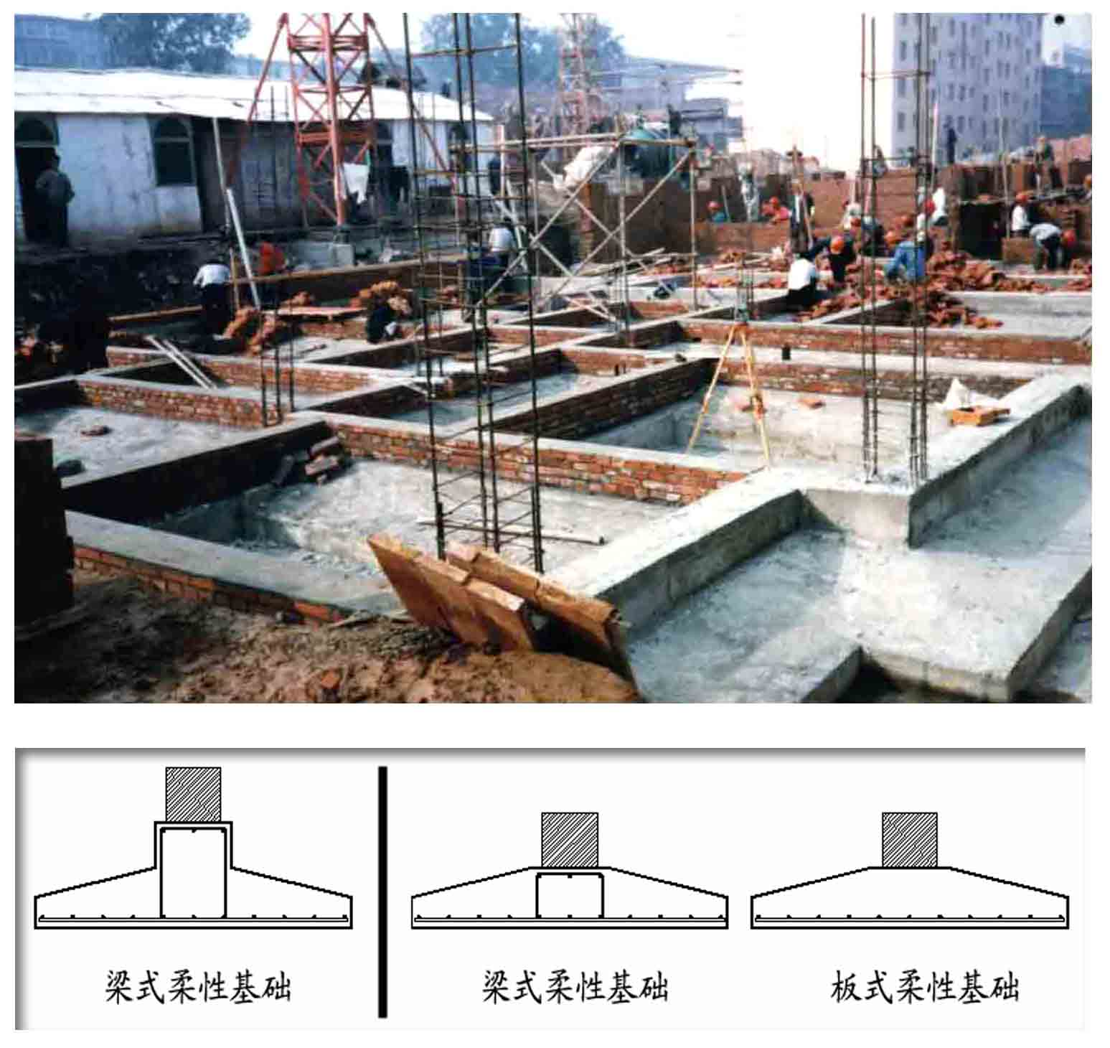
条形基础

Slide 18
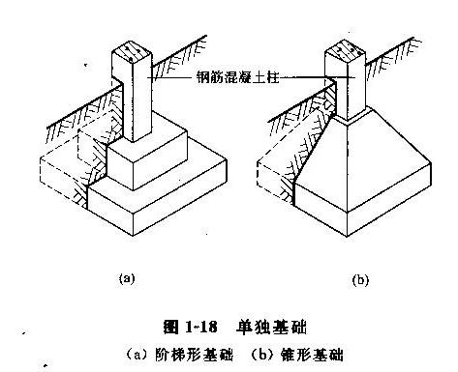
b. 柱下独立基础
当建筑物上部结构用框架结构或排架结构承重时，柱下基础为台阶形或锥形独立基础。

Slide 19
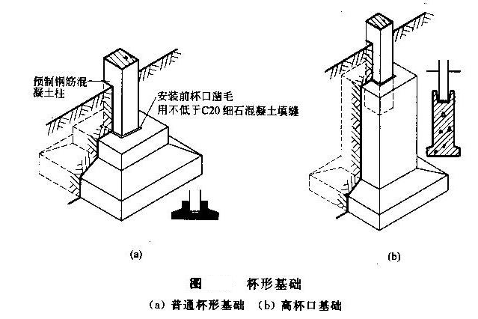
当柱采用预制钢筋混凝土构件时，则基础做城杯口形，然后将柱子插入，并嵌固在杯扣内，故称作杯形基础。

Slide 20
联合基础
当柱下独立基础在较软弱的地基上时，基础底面积可能很大，独立基础彼此相距很近，甚至会碰到一起，这是可以把单个独立基础连起来，形成联合基础。联合基础有柱下条形基础、柱下十字基础（井格基础）满堂基础、箱形基础等。

Slide 21
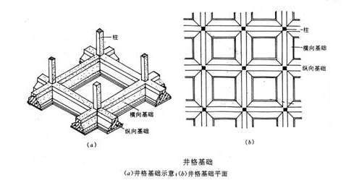

Slide 22
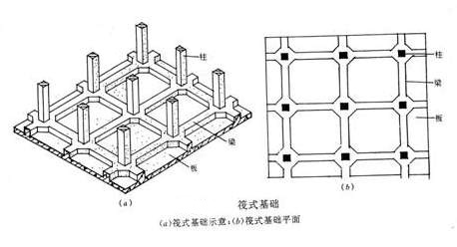

Slide 23
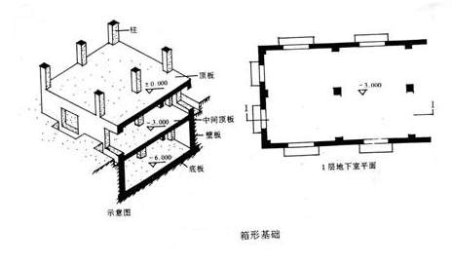

Slide 24
d. 桩基础
当建筑物的荷载较大，地基的软弱土层较厚（一般指4米以上），采用浅埋基础不能满足强度和变形限制要求，做人工地基又没条件或不经济时，常常采用桩基础。
优点：节省砖石、减少土方挖掘工程量、改善劳动条件、缩短工期，具有设备优势时，应优先考虑。
按桩体传力特点的不同，桩基础分为：端承桩和摩擦桩
按施工工艺不同，可分为：钢筋混凝土预制桩和现浇混凝土灌注桩。

Slide 25
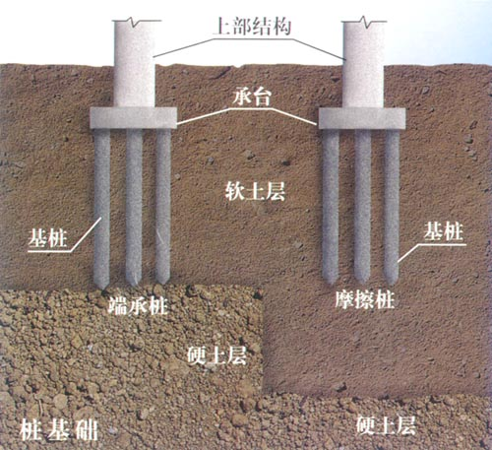
桩基础的组成：由设置在土中的桩和连接上部结构的承台组成。
桩基础

